Slide 1

Perencanaan & Persiapan Negosiasi
Teknik Presentasi & Negosiasi
Pertemuan 11

Slide 2

Hasil Negosiasi
Win – Lose : satu pihak menang, pihak lain kalah. Merusak hubungan jangka Panjang
Lose – Lose : Kedua belah pihak kalah, serimg terjadi karena emosi irasional
Partial Win- Partial Lose : Hasil paling umum , kompromi Dimana tidak ada yang sepenuhnya puas
Win-Win : Ideal untuk hubungan jangka Panjang, kedia belah pihak mendapatkan kepuasan penuh

Slide 3
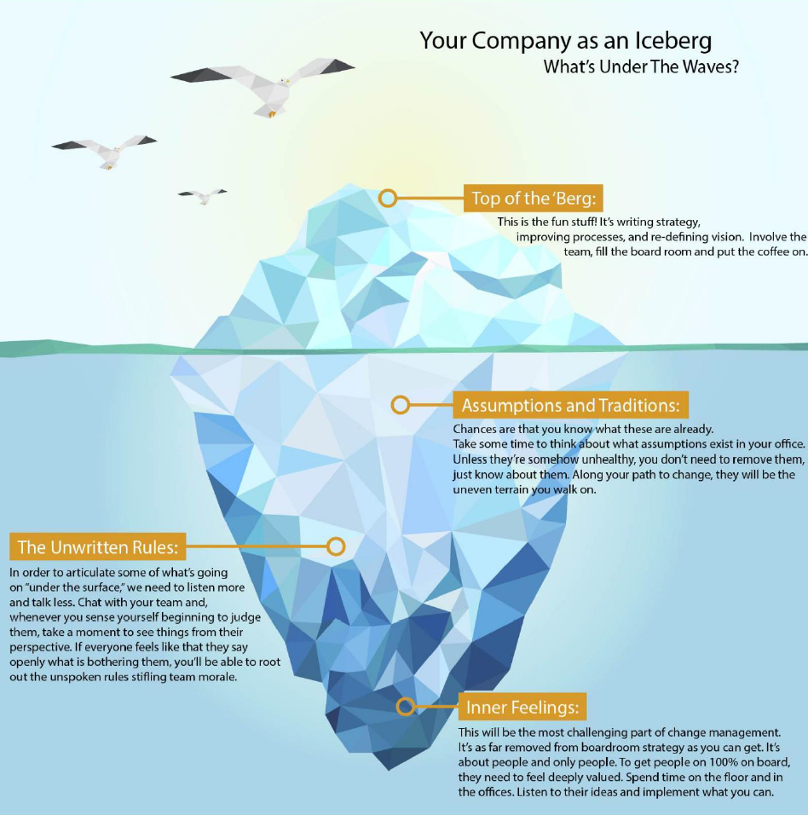
Konsep Gunung Es
Negosiasi di mulai saat menyadari adanya kebutuhan. “ Grand Finale” (jabat tangan) hanyalah puncak dari riset dan persiapan yang mendalam

Slide 4

Langkah Kunci Persiapan
Kenali diri sendiri
Apa yang sebenernya anda inginkan? (Minat Vs Posisi)
Mengapa anda menginginkannya?
Apa asset yang anda miliki untuk ditukar?
Kenali Lawan & Konteks
Apa prioritas dan agenda tersembunyi mereka?
Apa gaya negosiasi mereka?
Faktor eksternal: Tren Industri, kebijakan pemerintah atau siklus bisnis?

Slide 5
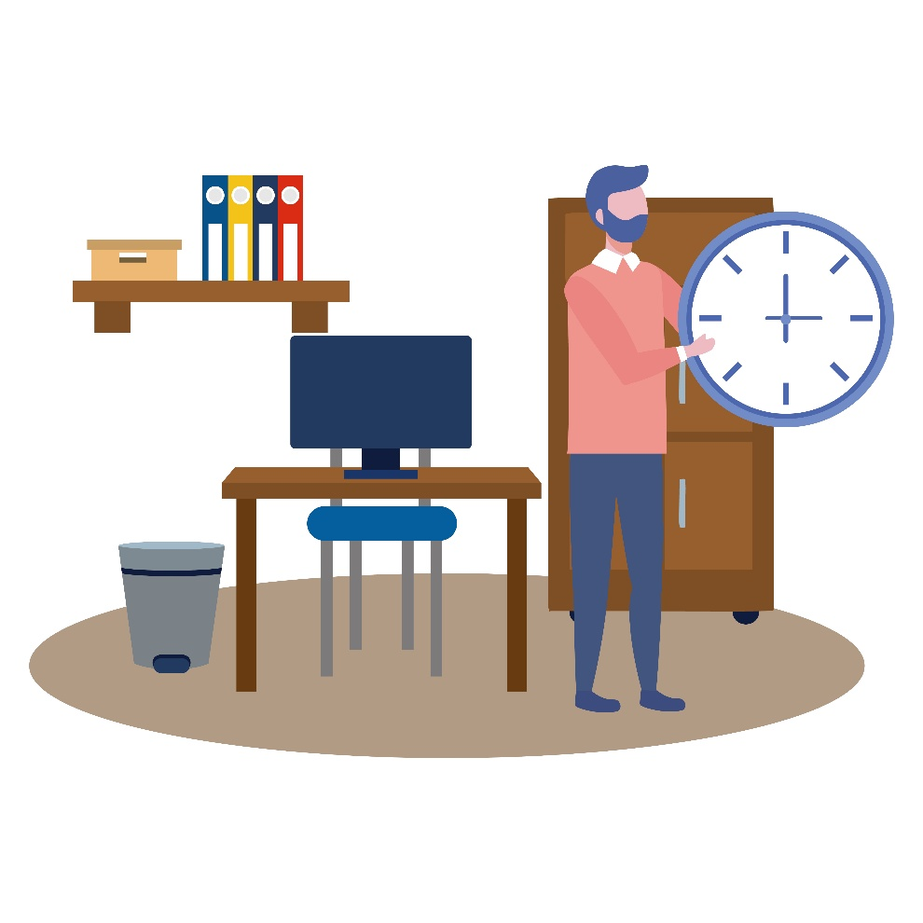
Waktu Adalah Kekuatan
Masalah waktu (timing)
Jangan asumsikan lawan anda tidak memilikik tekanan waktu,semua orang memiliki deadline
Progam akhir: Sebagian besar kemajuan terjadi saat mendekati deadline
Keunggulan : pihak dengan kendala waktu paling sedikit memiliki keuntungan
Siklus : perhatikan siklus mingguan, bulanan, atau musiman bisnis lawan

Slide 6

Lingkungan & Tempat Duduk
Psikologi Ruang
Kandang sendiri : kontrol penuh , akses ke dukungan tim
Kandang lawan : bisa mengamati budaya dan kondisi mereka
Netral : menghilangkan keuntungan tuan rumah
Tips : Meja bundar atau duduk berdampingan menciptakan dinamika kolaboratif, berbeda dengan duduk berhadapan yang konfrontatif

Slide 7

Strategi Tim & Agenda
Kekuatan tim : jangan bernegosiasi sendirian jika memungkinkan. Tim memberikan kepercayaan diri, keahlian beragam, dan memungkinkan taktik “Good Guy/ Bad Guy”
Kontrol Agenda : kembangkan agenda sebelum pertemuan. Mengontrol agenda berarti mengontrol alur negosiasi. Mulailah dari item yang mudah untuk membangun momentum

Slide 8

6 Variabel Utama Negosiasi
Harga / Biaya : berapa banyak yang akan dibayar. Hubungkan dengan variable lain
Volume : skala ekonomi sering memberikan hubungan langsung antara harga dan volume
Pengiriman : kapan, dimana, dan bagaimana respon waktunya
Periode kontrak: durasi, opsi perpanjangan , dan klausal penghentian
Syarat Pembayaran: waktu pembayaran deposit dan penalty keterlambatan
Spesifikasi : kualitas produk, cakupan layanan, dan dukungan teknis

Slide 9
Taktik “SALAMI”
Sesuaikan
Ubah variabel sedikit demi sedikit , bukan sekaligus
Hubungkan
Kaitkan satu variable dengan variable lainnya (Trade-Off)
Pemicu
Tetapkan kondisi (Jika order X, maka diskon Y)
Gerakkan
Pindahkan posisi sedikit untuk menarik nilai
Negosiasi variable sepotong demi sepotong untuk keuntungan bertahap

Slide 10
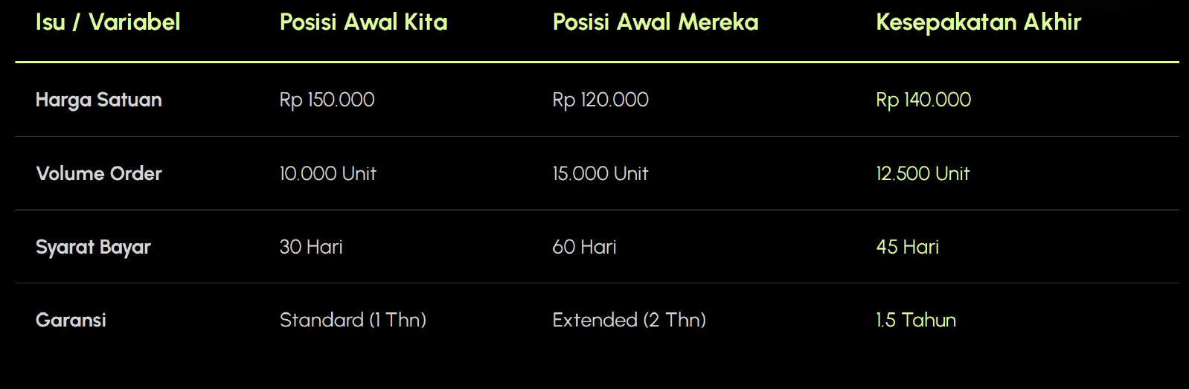
Contoh Negosiasi Penawaran

Slide 11

Gaya Negosiasi
Gaya negosiasi ditentukan oleh dua dimensi:
Ketegasan (Assertiveness)
Ketegasan: Kemampuan mengomunikasikan kepentingan Anda secara jelas dan langsung, membela diri tanpa menyinggung orang lain.
Orientasi pada Orang (People Orientation)
Orientasi pada Orang: Kepekaan terhadap kebutuhan dan perasaan orang lain; meliputi empati dan kesadaran emosional

Slide 12
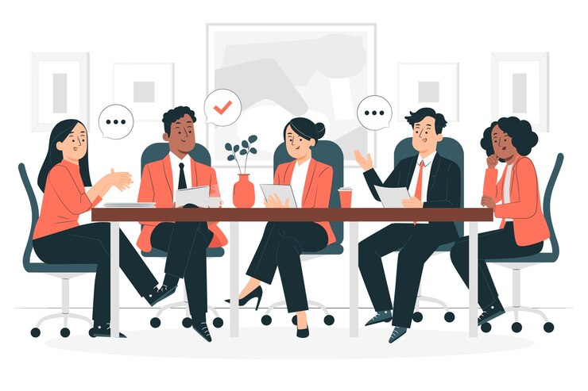
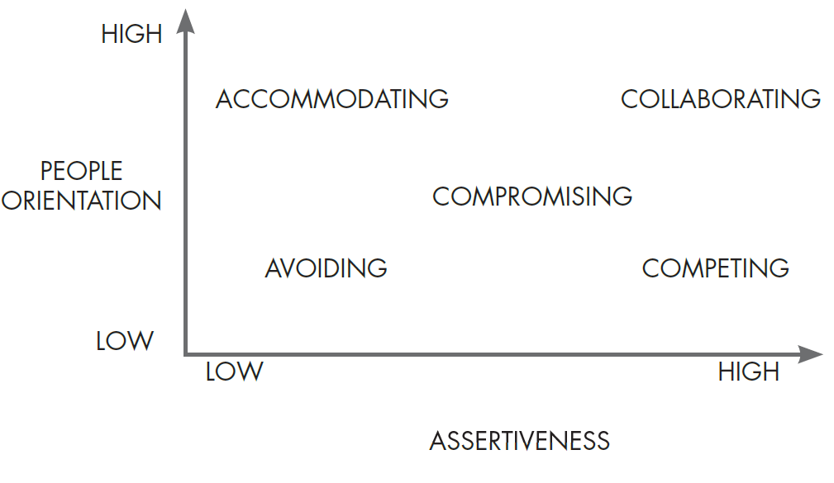
Gaya Negosiasi
Menghindar (Avoiding): Rendah Ketegasan, Rendah Orientasi pada Orang.
Mengakomodasi (Accommodating): Rendah Ketegasan, Tinggi Orientasi pada Orang.
Bersaing (Competing): Tinggi Ketegasan, Rendah Orientasi pada Orang.
Kompromi (Compromising): Pertengahan di kedua dimensi.
Berkolaborasi (Collaborating): Tinggi Ketegasan, Tinggi Orientasi pada Orang.

Slide 13
Karakteristik Gaya Negosiasi
Gaya | Fokus Utama | Contoh Perilaku
Menghindar | Menghindari masalah, konflik, dan situasi negosiasi. | Menghindari konfrontasi, menunda negosiasi.
Mengakomodasi | Mempertahankan hubungan, bahkan dengan mengorbankan kepentingan sendiri. | Fokus pada kekhawatiran pihak lain, berusaha mendapatkan persetujuan.
Bersaing | Penekanan pada kepentingan diri sendiri dan menang dengan mengorbankan pihak lain (Win-Lose). | Menggunakan kekuatan, memanfaatkan kelemahan pihak lain, memakai ancaman/taktik keras.
Kompromi | Keseimbangan, setiap pihak berkorban untuk mendapatkan sebagian yang diinginkan. | Membagi dua perbedaan (split the difference), percaya pada tukar-menukar (quid pro quo).
Berkolaborasi | Mencari hasil yang optimal dengan fokus pada kepentingan bersama dan saling memenuhi kebutuhan (Win-Win). | Berbicara terbuka, membangun kepercayaan, mencari solusi kreatif, melihat negosiasi sebagai pemecahan masalah bersama.

Slide 14
Kapan Menggunakan Setiap Gaya?
Gaya | Kapan Digunakan
Menghindar | Isu tidak penting/sepele , atau saat emosi sedang tinggi (sebagai tindakan sementara).
Mengakomodasi | Isu tidak penting bagi Anda, tetapi penting bagi pihak lain, sebagai konsesi mudah untuk ditukar dengan sesuatu yang lain nanti.
Bersaing | Negosiasi satu kali (tidak ada hubungan berkelanjutan) , atau saat isu satu-satunya adalah harga (Gain for one party means a loss for the other) , atau situasi krisis yang membutuhkan tindakan cepat.
Kompromi | Tekanan waktu mendesak , kedua pihak memiliki kekuatan yang sama atau sebagai langkah sementara untuk masalah yang kompleks.
Berkolaborasi | Kedua pihak menginginkan Win-Win dan memiliki waktu/pola pikir untuk mengejarnya , atau isu tersebut terlalu penting untuk dikompromikan.

Slide 15
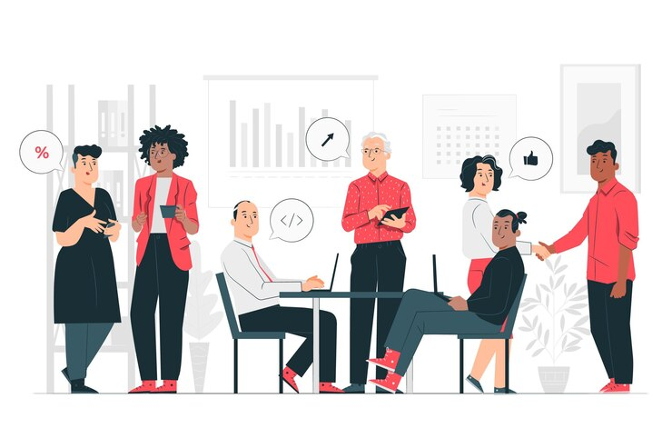
Masalah dengan Kompromi
Kompromi ≠ Win-Win. Sering dianggap adil, tetapi bukan negosiasi yang baik.
Kompromi biasanya menghasilkan partial win (kemenangan sebagian) paling baik, tidak pernah Win-Win.
Alasan: Ketika berkompromi, kedua pihak berkorban.
Zona Bahaya (Danger Zone): Kompromi sering digunakan untuk menyelesaikan negosiasi yang sulit, tetapi itu adalah jalan pintas (cop-out).
Rekomendasi: Kerahkan semua upaya untuk berkolaborasi mencari Win-Win sebelum memilih kompromi sebagai jalan keluar yang mudah. Terima kompromi hanya sebagai upaya terakhir.

Slide 16

Sikap adalah Kunci
Alat terpenting yang dimiliki negosiator win-win adalah sikap/mentalitasnya (attitude).
Negosiator Win-Win adalah positif, optimis, kolaboratif, dan objektif.
Prinsip-Prinsip Pola Pikir Win-Win:
Anggap negosiasi sebagai kesempatan memecahkan masalah bersama. Pikirkan Win-Win, cari cara untuk memperbesar "kue" (enlarge the pie).
Perlakukan negosiasi sebagai permainan. Pelajari aturan dan latih keterampilan.
Bersikap objektif. Jangan biarkan emosi dan bias berperan.
Bersikap positif dan optimis. Tetapkan jangkar yang agresif dan berikan pembenaran.
Gigih (Persistent). Terus hasilkan opsi dan cari cara untuk menciptakan nilai. Kompromi hanya sebagai upaya terakhir.
Selalu siapkan Rencana B dan siap melaksanakannya.

Slide 17

Lima Karakteristik Negosiator Win-Win
Semua negosiator win-win memiliki lima karakteristik berikut:
Ajukan Pertanyaan
Dengarkan Secara Aktif
Empati
Pertimbangkan dan Jelaskan
Berpikir Kreatif

Slide 18

Karakteristik Negosiator Win-Win
1. Ajukan Pertanyaan
Tujuan: Membangun hubungan (rapport), mengontrol diskusi, mengklarifikasi pemahaman, membujuk, dan mengumpulkan informasi.
Jenis Pertanyaan:
Terbuka: Mendorong percakapan bebas dan mendapatkan informasi yang tidak terduga, berguna di tahap awal.
Tertutup: Menghasilkan jawaban "Ya" atau "Tidak", berguna untuk menetapkan fakta, konfirmasi, dan merangkum di tahap akhir.
Perhatian: Hindari pertanyaan "Mengapa" yang terdengar menuduh. Ubah menjadi "Apa" atau "Bagaimana" agar lebih tulus.

Slide 19

Karakteristik Negosiator Win-Win
2. Dengarkan Secara Aktif
Mendengar (Hearing) adalah proses pasif; Mendengarkan (Listening) adalah proses aktif menafsirkan dan memberi makna, membutuhkan pemikiran.
Cara Mendengarkan Aktif:
Parafrase: Mengulangi apa yang dikatakan pembicara untuk menguji asumsi dan mengonfirmasi pemahaman (Contoh: "Jika saya mengerti dengan benar...").
Dorong Pembicara: Gunakan isyarat verbal dan non-verbal (mengangguk, ekspresi wajah) untuk mendorong mereka melanjutkan.
Fokus pada Kata-kata "Bendera Merah" (Red Flag Words): Kata-kata ambigu yang membutuhkan elaborasi (Contoh: "menarik," "untuk sementara waktu"

Slide 20

Karakteristik Negosiator Win-Win
3. Empati
Definisi: Meliputi Mendengar Aktif ditambah merefleksikan keadaan emosional pembicara.
Benar-benar memahami perasaan orang lain — tidak bisa dipalsukan.
Tunjukkan Empati: Mengidentifikasi dan merefleksikan perasaan (Contoh: "Saya bisa melihat bahwa Anda frustrasi," "Itu pasti kekecewaan besar").
Berempati tidak berarti setuju dengan posisi mereka, hanya menghargai kekhawatiran mereka

Slide 21

Karakteristik Negosiator Win-Win
4. Pertimbangkan dan Jelaskan
Jangan Langsung Menolak: Penolakan segera dianggap menghina dan menunjukkan kurangnya rasa hormat.
Tindakan Win-Win: Jeda untuk mempertimbangkan tawaran pihak lain, ini menunjukkan Anda menganggapnya serius.
Lalu Jelaskan: Sampaikan apa yang Anda suka dan apa yang tidak Anda suka tentang tawaran tersebut, dan berikan alasan, Ini membantu pihak lain memahami kebutuhan Anda.

Slide 22

Karakteristik Negosiator Win-Win
5. Berpikir Kreatif
Pentingnya Kreativitas: Solusi Win-Win sering kali tersembunyi dan tidak mudah terlihat.
Kreativitas membantu untuk:
Mengidentifikasi Kepentingan: Kepentingan sejati (kebutuhan) vs. Posisi (apa yang kita pikir kita inginkan).
Mengidentifikasi Mata Uang (Currencies): Aset yang mungkin tidak Anda hargai tetapi berharga bagi pihak lain.
Menghasilkan Opsi: Semakin banyak opsi, semakin besar kemungkinan menemukan solusi Win-Win.
Mengenali Pola: Tahu kapan harus mengikuti pola dan kapan harus melanggarnya untuk mendapatkan hasil yang lebih baik.

Slide 23
Referensi
David Goldwich.2010. Win-Win Negotiations

